Slide 1
Organizace práce v obchodním provoze
Halina Starzyczná
Garant předmětu

Slide 2
Organizace práce
v obchodním provoze
.
Cílem přednášky je pochopit význam tradičních metod pro plynulou organizaci práce obchodního provozu, image firmy a spokojenost zákazníků
Halina Starzyczná
Garant předmětu

Slide 3
Organizace práce
v obchodním provoze
Tradiční metody organizace práce
Frekvence zákazníků
Regulace cest zákazníků
Regulace pracovních režimů
Tvorba pracovních podmínek
.
Struktura přednášky

Slide 4
Metody organizace práce
Pracovní studie:
postupové (posloupnost operací)
časové (čas na splnění úkolů)
prostorové (dispoziční řešení, viz předchozí kapitola)
studie cest pracovníků (pohyb na pracovišti)
pohybové studie (ergonomie, práce na pokladně)
Frekvenční testy (návštěvnost zákazníků)
Cyklické nástupy pracovníků (dostatečné množství pracovníků)
Metody tradiční analýzy
Metody síťové analýzy
Teorie front
Dopravní problémy
Teorie zásob
Metody operační analýzy
(jiné kurzy)

Slide 5
Postupové studie
●Představují znázornění posloupnosti prováděných činností (operací).
● Není vždy registrována doba, která je potřebná na uskutečnění určitého procesu ani jeho dílčí části.
● Ganttův diagram – graficky zachycuje operace i čas.
● Postup může být formalizovaný či neformalizovaný.

Slide 6
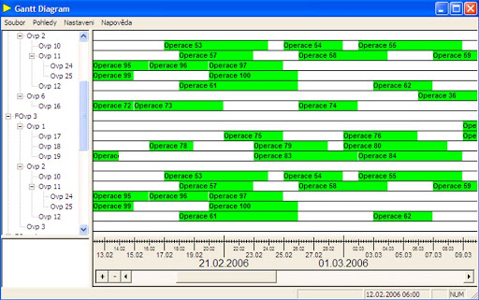
Postupové studie
Ganttův diagram

Slide 7
Postupové studie
Formalizovaný postup
Zjednodušený postup výroby chleba
Výroba kvásku
1. den – 100g žitné mouky promícháme ve vysoké sklenici (např. okurkové) s vlažnou vodou, vytvoříme kašovité těsto, které přikryjeme utěrkou či fólií a položíme na teplé místo (ne na přímé slunce)
2.den – zkontrolujeme těsto a zkusíme, jestli je kvásek nakyslý, vše promícháme. 3. den – přidáme 100g mouky a kvásek „přikrmíme“ 4. den – těsto by mělo být díky bakteriím mléčného kvašení nakyslé, měly by se v něm tvořit bublinky a hlavně by mělo vonět …
Chleba… kvalita pekárny, teplota, délka pečení …
Výstup: cílem kvalitní produkt (chleba)!
V obchodě při prodeji většinou neformalizované postupy: cílem ale také kvalitní produkt!

Slide 8
Snímek pracovního dne-autosnímek
Časové studie: chronometráž momentkové pozorování
snímek pracovního dne
Postup času | Hod. spotřeba | Index | Činnosti
0…. . . . 24 |  | 1…n | Spánek, cesta do práce, čtení tisku, administrativní práce, porada, příprava materiálů, jídlo, studium, rodina, TV …
Snímek pracovního dne:
Jedná se o zaznamenávání a hodnocení spotřeby pracovního času pracovníka či skupiny pracovníků během celé směny.
NOVÁK, J Organizace a řízení: učební text [online]. Ostrava: VŠB-TUO, 2007 [vid. 2019-05-05]. Dostupné z: http://projekty.fs.vsb.cz/414/organizace-a-rizeni.pdf.

Slide 9
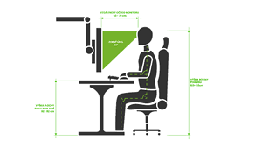
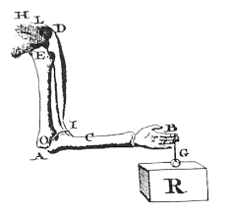
Pohybové studie
Ergonomie (z řečtiny ergon - práce a nomos zákon) vznikla jako obor zabývající se optimalizací potřeb člověka v pracovním prostředí a v jeho pracovních podmínkách.
Studie: ergonomicky uspořádané pracoviště má pozitivní vliv na výkonnost pracovníka, snižuje úrazovost a celkově přispívá k větší efektivitě práce.
Ergonomie pracovního místa - ergonomie a pracovní polohy se řeší kvůli kontrolám z hygieny. Důležitější je, aby se zaměstnanci při práci cítili dobře a mohli podávat 100% výkony.
Ergonomie v maloobchodě - např. pokladny, pulty …
https://preventado.cz/sluzby/mereni-a-ergonomie/?gclid=EAIaIQobChMI4ru084eq7QIVFoXVCh2zDgSPEAAYASAAEgLFH_D_BwE
https://www.kovovynabytek.cz/tip-ergonomie-pracoviste-spravne-usporadani-pracovni-plochy/n-41/

Slide 10
Pohybové studie – případová studie
Interiéry prodejen s řešeními pohonů
Odbory a orgány pro kontrolu pracovního prostředí obracejí v posledních letech pozornost k problematice ergonomie v nejrůznějších pracovních profesích. Nejnověji se do popředí zájmu dostává profese pokladních a prodavačů (asistentů). Možnosti polohování pultů a pokladen usnadní zaměstnancům život. Moderní technologie pohonů dokáže zajistit řadu výhod.
Bolesti zad a hlavy v důsledku špatné ergonomie způsobují snížení efektivity nebo dokonce absence zaměstnanců v obchodech po celém světě. Využitím řešení pohonů LINAK pro pulty a pokladny lze majitelům obchodů nabídnout elegantní polohovatelné pulty k minimalizaci těchto rizik. Při navrhování výškově nastavitelných interiérů obchodů je klíčovou vlastností funkčnost. Obchodníci se snaží udržet nízkou úroveň absencí zaviněných fyzickou námahou a neustále se pokouší optimalizovat kvalitu a efektivitu transakcí se zákazníky.
Důležitá je správná konfigurace pokladních přepážek (jako nejvhodnější se ukazuje čelní uspořádání).
https://www.linak.cz/obchodn%C3%AD-oblasti/vybaven%C3%AD-prodejen/

Slide 11
Frekvence zákazníků (návštěvnost)
Poruchy v organizaci práce: nepravidelnost návštěvnosti zákazníků, nečinnost pracovníků, nevhodné okamžiky pomocných prací na provoze.
Optimalizace organizace práce:
práce před otevřením prodejny
vhodné rozdělení pracovníků na prodejní ploše a
v zázemí prodejny během provozní doby
vhodný čas doplňování zboží.
Frekvenční testy: slouží ke sladění činností prodejny s návštěvami zákazníků:
Fáze testu:
přípravná, realizační, vyhodnocovací, optimalizující.

Slide 12
Fáze testu přípravná a realizační
Přípravná fáze
a vymezení reprezentativního období
b vymezení statistické jednotky (prodejna)
c způsob sledování (všichni, jen kupující…)
2 Vlastní realizace
Kdy? (vhodné je standardní období bez sezónních výkyvů)
Kde? (která prodejna, problémy s prodejem, výkonem… nízká rentabilita)
Jak? (všichni, kdož vstoupí na prodejnu nebo jen ti, co nakoupí)

Slide 13
Frekvenční testy
Fáze testu vyhodnocovací
3 Vyhodnocení výsledků
● sumarizace údajů a třídění podle dvou
hledisek:
- průměrný denní test frekvence v hodinách
(8-9, 9-10,10-11…nezáleží na dni)
- průměrný průběh frekvence ve dnech týdne
(pondělí – 8-9, úterý 8-9…)

Slide 14
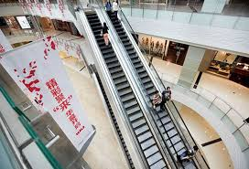
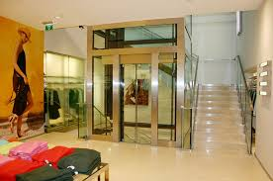
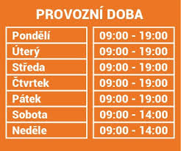
Frekvenční testy
Fáze testu optimalizující
4 Doporučení pro optimální zásahy do řízení
vchody, východy, výtahy, pohyblivá
schodiště, otevírací doba,
- sladění operací, rozvrhy pracovní
doby, organizace přejímky…

Slide 15
Regulace cest zákazníků, zboží a zaměstnanců
(prostorové studie)
Problémem je křížení cest všech subjektů a objektů na prodejní ploše. Ke křížení cest dochází u všech obchodních operací.
Které vlivy působí na křížení cest ?
Zákazník a jeho pohyb v jednotce
Sortiment zboží
Forma prodeje
Dispoziční řešení
Systém organizace práce, práce manažéra

Slide 16
Kinogram – řeší cesty prodavačů, zákazníků a zboží
Cíl: cesty přímé, nejkratší, zbytečné vylučujeme,
přeprava v manipulačních jednotkách,
růst kapacity výstavního zařízení.
Prostorové studie
Používá se v různých oblastech lidské činnosti - film, animace, sportovní disciplíny
Série snímků zachycujících tentýž objekt v jednotlivých fázích

Slide 17
Kinogram
Prostorové studie
Malá uzavřená samoobsluha
Přístěnní regály
pokladna
Přístěnné regály
Vstup/výstup

Slide 18
Prostorové studie
MONITORING POHYBU ZÁKAZNÍKA NA PRODEJNĚ – praxe
CO PŘINÁŠÍ METODIKA RFID? (speciální kódy)
•Anonymní mapování pohybu velkého počtu (desítky tisíc) zákazníků po prodejně (kam chodí, zastavují se, nakupují) a jeho vývoj v čase (během dne, dne v týdnu, týdnů v měsících)
Tepelné mapy (heat maps) – slouží k zachycení pohybu zákazníků, studené barvy slabší pohyb, teplé barvy silný pohyb.
Sleduje se:
• Přítomnost na zákazníka místě
• Zastavení
• Délka času
• Směr a rychlost pohybu
Hlavní výhody:
• Nakupující nejsou ovlivňování => chovají se přirozeně
• Velký vzorek => representativní / umožní kvantifikaci
RFID kódy – umístění na nákupním vozíku.

Slide 19
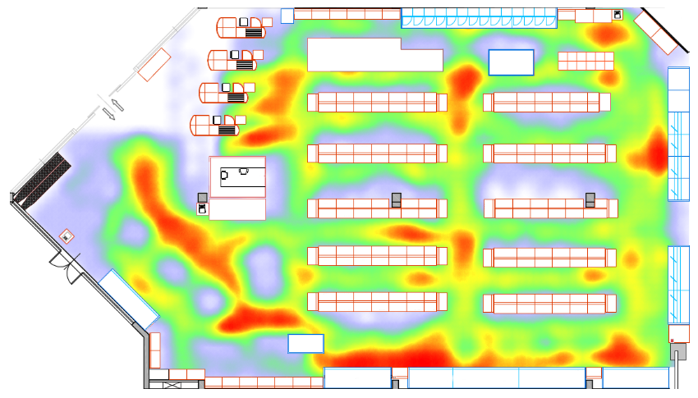
Tepelná mapa prodejny - samoobsluhy
Prostorové studie

Slide 20
Regulace pracovních režimů
V obchodě se využívají tradiční pracovní režimy
a specifické.
Tradiční režimy: na plný úvazek a na směny
Specifické režimy:
Zkrácený úvazek (4 hod, 6 hod denně)
Zkrácený pracovní týden (4 krát 10 hodin)
Větší koncentrace volna
Stálá částečná pracovní doba
Určité operace, určité dny, špičky
Flexibilní pracovní doba Ve správě
Rotace pracovního místa
Střídání dvou pracovníků na jednom místě
Telecommuning (teleworking, homeworking)
Cyklické nástupy pracovníků

Slide 21
Homeworking – případová studie
Práci z domova lze pojmenovat jako homeworking. Někdy je označována jako home office. Pokud hovoříme o home office, pak máme na mysli částečnou práci z domova, která trvá obvykle několik dní v měsíci. Home working je typický tím, že pracovník pracuje jen online a do práce nepřichází. Homeworking se stal nutností i v případě pandemického období COVID 19. V jistém slova smyslu práce z domu může šetřit čas pracovníka, který ušetří čas cesty do práce i z práce. Ženy mohou ocenit, že se každý den nemusí líčit a řešit, co s vlasy. Také nároky na oblečení mohou být mírnější. Negativem home office je někdy skutečnost, že někteří jedinci mají sklon k tomu, že dělají více činností najednou (tzv. multitasking). Někdo má tendenci při práci současně sledovat, co se hraje v TV nebo kouká na Facebook nebo dokonce uklízí, pak práce doma se může stát náročnou.
Výhodné může být i načasování práce, pokud to její charakter dovoluje. S výjimkou činností, které vyžadují přítomnost i někoho jiného nebo schůzek či aktivit, jež jsou fixně termínovány.
Vyřešena musí být vhodná komunikace se zaměstnavatelem.

Slide 22
Metoda cyklických nástupů pracovníků
v maloobchodě
Existují 2 praktické přístupy:
1.
2.
dle průměrné doby obsluhy 1 zákazníka a průměrného počtu zákazníků v hodině
dle indexů frekvence

Slide 23
1. přístup: dle průměrné doby obsluhy
Prodejní doba | Ø doba obsluhy v min. | Ø počet zákazníků | potřebný fond prac. doby (min.) | počet pracovníků
 | Ø t_{z} | Ø p _{z n} | F _{PD} | L
8 -9 | 3 | 60 | 180 | 3
9-10 | 3 | 86 | 258 | 4,3
10 -11 | 3

Slide 24
Ad 1)
zjištění průměrného počtu zákazníků frekvenčním testem v jednotlivých hodinách
průměrný počet zákazníků v hodině - ø p _{z n}
b) zjištění průměrné doby obsluhy zákazníka ø t _{z}
c) zjištění potřebného fondu pracovní doby
T _{PD}/1= ø p _{z n} x ø t _{z}
d) zjištění potřebného počtu obsluhujících v jednotlivých hodinách
L _{o} = T _{PD}/1 / 60
60 min - kapacita 1 pracovníka

Slide 25
Modelová úloha - 1. přístup
Zadání:
Na základě frekvence zákazníků proveďte odhad počtu pracovníků pultové prodejny, které budeme potřebovat v jednotlivých hodinách provozu. Průměrná doba obsluhy 1 zákazníka činí 3 min. Prodejna má 4 pracovníky na plný úvazek. Budeme muset posílit některé hodiny o brigádníky?
8-9 50 prac. 14-15 62 prac.
9-10 60 prac. 15-16 80 prac.
10-11 70 prac. 16-17 92 prac.
11-12 65 prac. 17-18 85 prac.

Slide 26
Prodej. doba | Ø doba obsluhy | Ø počet zákazníků | Potřebný fond prac. doby (min.). | Potřebný počet prac. | Upravený počet
8-9 | 3 | 50 | 150 | 2,5 | 3
9-10 | 3 | 60 | 180 | 3 | 3
10-11 | 3 | 70 | 210 | 3,5 | 4
11-12 | 3 | 65 | 195 | 3,25 | 4
-
-
14-15 | 3 | 62 | 186 | 3,1 | 3
15-16 | 3 | 80 | 240 | 4,0 | 4
16-17 | 3 | 92 | 276 | 4,6 | 5
17-18 | 3 | 85 | 255 | 4,25 | 5
Mezi 8-10 hodinou můžeme obsluhovat i doplňovat zboží, mezi 10 -12 se budou pracovníci věnovat pouze obsluze. Doplňovat zboží je možné ještě mezi 14-15 hodinou.
Od 16 do 18 hodiny by prodejna potřebovala posílit provoz o 1 brigádníka.

Slide 27
2. přístup: dle indexů frekvence
a) zjištění prům. počtu zákazníků frekvenčním testem v jednotlivých hodinách
b) výpočet aritmetického průměru této řady
c) výpočet indexů frekvence
d) zjištění rovnoměrného počtu pracovníků na 1 hod. pracovní doby
e) výpočet potřebného počtu pracovníků obsluhy v jednotlivých hodinách
ø p _{z n}
ø P _{z}
I _{F} = ø p _{z n} / ø P _{z}
ø L _{o}
L _{o =} I _{F x} x ø L _{o}

Slide 28
Modelová úloha - 2. přístup: dle indexů frekvence
Zadání:
6 zaměstnanců s 8 hodinovou pracovní dobou
Provozní doba: 8 hodin + (30 min před a 30 min po ukončení prodejní doby) = 9 h
rovnoměrný počet (průměr): 6 x 8 / 9 = 5,3
Notes:
Rovnoměrný počet pracovníků:
Provozní doba: 8 hodin + (30 min po a 30 min po ukončení prodejní doby) = 9
6 zaměstnanců s 8 hodinovou pracovní dobou:
rovnoměrný počet: 6 x 8 / 9 = 5,3

Slide 29
Prodej. doba | Ø počet zákazníků | Index frekvence | Rovnoměr. počet prac. | Potřebný počet prac. | Upravený počet
8-9 | 55 | 0,88 | 5,3 | 4,7 | 5
9-10 | 60 | 0,96 | 5,3 | 5,1 | 5
10-11 | 64 | 1,03 | 5,3 | 5,5 | 6!
11-12 | 55 | 0,88 | 5,3 | 4,7 | 5
12-13 | - | -
13-14 | - | -
14-15 | 62 | 0,99 | 5,3 | 5,2 | 5
15-16 | 68 | 1,09 | 5,3 | 5,8 | 6!
16-17 | 70 | 1,12 | 5,3 | 5,9 | 6!
17-18 | 65 | 1,04 | 5,3 | 5,5 | 6!
Ø | 62,4

Slide 30
Regulace pracovních režimů – rozložení času práce
● přestávky
Dle frekvence zákazníků, plynulost prací bez zbytečných prostojů i lepší pracovní podmínky.
● oddechový čas pracovníků
Ze zákona (30 minut),
dle intenzity vytížení pracovníka - neregulovaný oddechový čas ke snížení jeho únavy.
● režim práce
Biologické zvláštnosti pracovníků (muži x ženy), podmínky pracovního prostředí přizpůsobené místním zvyklostem nákupů a charakteru práce.
● podíl stereotypních monotónních prací
Nepříznivé fyzické i psychické důsledky na zdraví člověka (např. u pokladních).

Slide 31
Tvorba pracovních podmínek
Úroveň pracovních podmínek ovlivňuje:
stupeň rozvoje země-vliv legislativy
ekonomická situace ve firmě-mzdová úroveň
● technická vybavenost prodejen a skladů-fyzická námaha
● systém organizace práce
● úroveň řízení….
● marketing vztahů – interní marketing-
pracovníci (nástroje interního marketingu - produkt, cena,
vybavenost pracovišť, úroveň komunikace).

Slide 32
Faktory pracovních podmínek:
Technické podmínky práce a bezpečnost
Ekonomické podmínky práce
Fyzikální a zdravotně hygienické podmínky
Sociální podmínky
Subjektivní podmínky života zaměstnanců
Příklad z praxe: Spravedlivé podmínky práce: Metro/Makro
https://www.makro.cz/spolecenska-odpovednost/zasady-spravedlivych-pracovnich-podminek
ILO-mezinárodní organizace práce

Slide 33
Technické podmínky práce
Vybavenost pracovišť pracovními prostředky a technologií (nároky na živou práci, problematika práce žen, kulturní rozdíly a vyspělost regionů)
Ergonomické podmínky – nemoci z povolání (kritická místa: expediční a příjmové rampy, vykládka zboží, práce u počítačů, pokladní přepážky)
Fluktuace- důsledek nevhodných ergonomických řešení
Fyzikální a zdravotně hygienické podmínky (osvětlení, barevné řešení pracoviště, zvukové podmínky, mikroklimatické podmínky).
Jsou důležité pro zaměstnance i zákazníky- rozvedené ve studijní opoře 2022.

Slide 34
Fluktuace pracovníků v obchodě – případová studie
Jednou ze sekcí, která na Retail Summitu 2020 vzbudila velký zájem účastníků, byla sekce Lidé.
Do pětice nejvýznamnějších trendů v HR podle tohoto výzkumu patří:
stabilizace pracovníků a pokles fluktuace
výraznější diferenciace benefitů podle věku zaměstnanců a lokalizace provozoven
kariérní postup – povyšování z vlastních řad
změny ve struktuře pracovních míst způsobené nasazením moderních technologií
sociální sítě a jejich využití při hledání pracovních příležitostí.
https://www.retailnews.cz/2020/03/23/personaliste-z-retailu-musime-pracovat-na-employer-brandingu/

Slide 35
Fluktuace pracovníků v obchodě – případová studie
Dlouhodobě je v obchodních řetězcích velkým tématem stabilizace a snižování fluktuace. Například v Lidlu se daří snižovat fluktuaci nejen navýšením mezd, ale hlavně širší nabídkou příležitostí kariérního postupu a odborného růstu. Při obsazování určitých pozic využívá firma výhradně interní nábor.
Také v Albertu fluktuace výrazně klesla navýšením mezd a nabídkami rozvojových programů a flexibility. V současné době se v Albertu zabývají diverzitou v oblasti benefitů, aby si v nich mohla každá věková skupina opravdu vybrat to své. Ovšem tou nejdůležitější podmínkou, aby obchod neměl problémy s fluktuací, je zlepšení image retailu jako atraktivního zaměstnavatele.
Společnost Rossmann prochází rychlými změnami, dodavatelé přichází se stále novými produkty a zákaznice požadují poradenský servis. Podpora zaměstnanců v prodeji je nutná. Proto se hodně věnují produktovému vzdělávání, ať už formou e-learningových programů, tak prostřednictvím interních časopisů. Všichni zaměstnanci se podíleli i na testování digitálního věrnostního programu.
https://www.retailnews.cz/2020/03/23/personaliste-z-retailu-musime-pracovat-na-employer-brandingu/

Slide 36
Shrnutí přednášky
Metody organizace práce (metody tradiční analýzy, pracovní studie, frekvenční testy, cyklické nástupy pracovníků)
Frekvence zákazníků a její význam
Regulace cest zákazníků
Regulace pracovních režimů (tradiční a specifické režimy v obchodě)
Tvorba pracovních podmínek (technické podmínky práce a bezpečnost, ekonomické, fyzikální a zdravotně hygienické, sociální a subjektivní…).

